Slide 1
Презентация к уроку по немецкому языку «Industrie, Verkehr, Maschinenteile, Mechanismen»
для студентов 1 курса СПО. Профессионально-направленный модуль. Технический профиль.
Подготовила преподаватель Южно-Уральского государственного технического колледжа Галлямова С.М. г. Челябинск

Slide 2
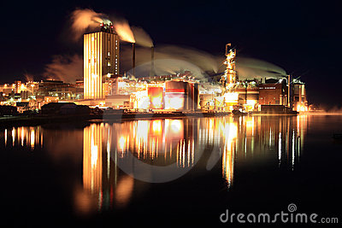
Thema: Industrie, Verkehr, Maschinenteile, Mechanismen

Slide 3
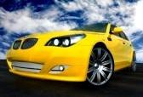
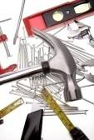
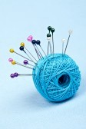


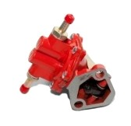
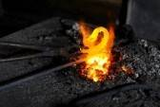
Die Industrie (lat. industria: Betriebsamkeit, Fleiß)
bezeichnet den Teil der Wirtschaft, der durch die Produktion und Weiterverarbeitung von materiellen Gütern oder Waren in Fabriken gekennzeichnet ist.

Slide 4
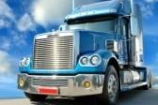
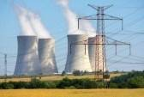

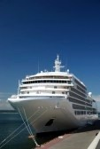
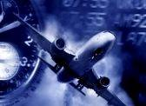
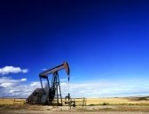
Welche Industriezweige können Sie nennen?
Industriezweige

Slide 5
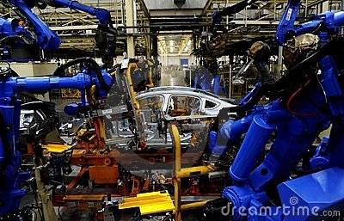
Kraftfahrzeugbau

Slide 6
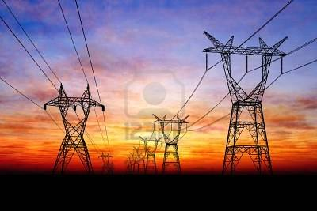
elektrotechnische Industrie

Slide 7

chemische Industrie

Slide 8
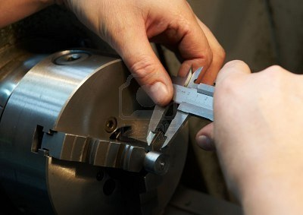
Maschinenbau

Slide 9
Das sind die wichtigsten Industriezweige der BRD. Können Sie die Hauptindustriezweige Russlands nennen?
Industriezweige Russlands

Slide 10
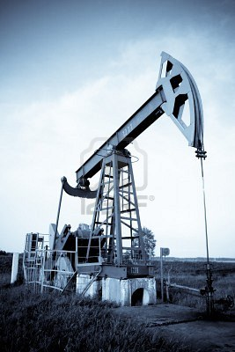
Die Produktion des Kokses und der Erdölprodukte

Slide 11
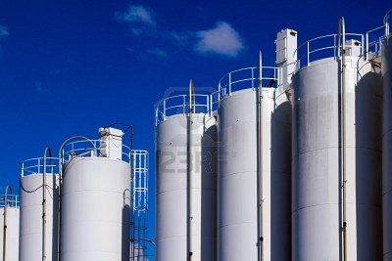
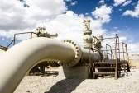
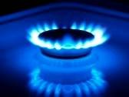
Die Beute der Brennstoffbodenschätze

Slide 12
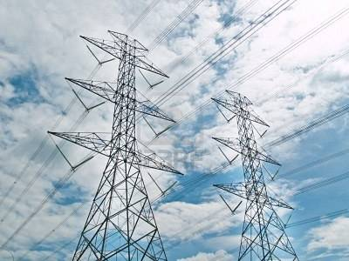


Die Produktion, die Sendung und die Verteilung der Elektroenergie

Slide 13
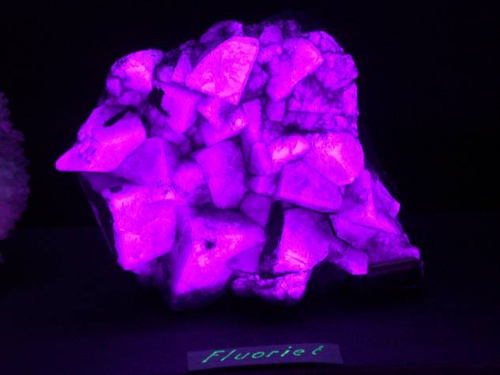
Die Beute der Bodenschätze

Slide 14
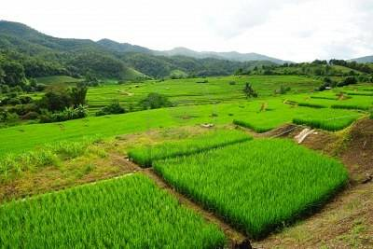




Die Produktion der Lebensmittel

Slide 15



Die Produktion der Zellulose, der Holzmaße, des Papiers, der Pappe

Slide 16
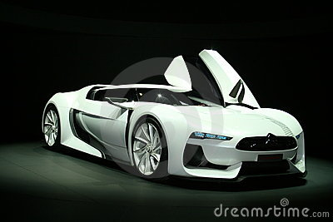
Verkehrsmittel
der Pkw / Personenkraftwagen [pekave]- легковой автомобиль

Slide 17
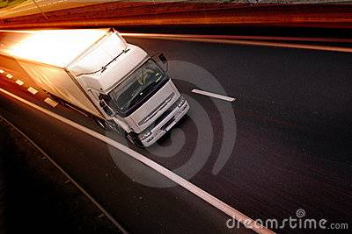
Verkehrsmittel
der Lkw/Lastkraftwagen [эlkave]- грузовик

Slide 18
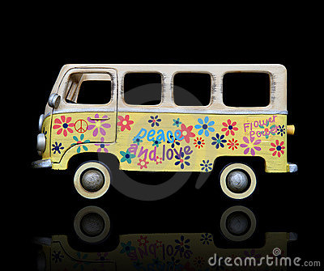
Verkehrsmittel
der Lieferwagen (-)- автофургон, развозная автомашина, пикап

Slide 19
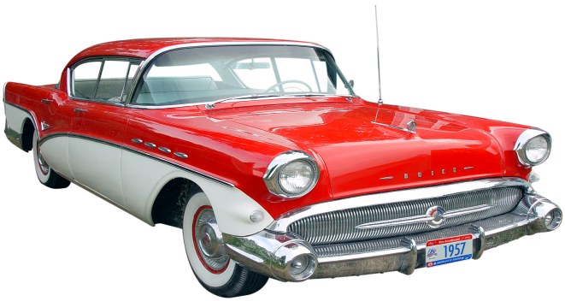
Woraus besteht das Auto?
das Nummernschild b)das Rad c)der Lenkrad
d)der Kofferraum
e)der Scheinwerfer f)der Sitz

Slide 20
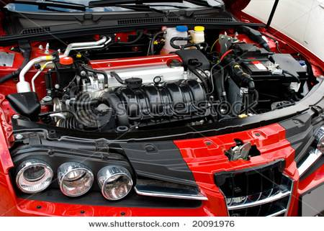
Woraus besteht das Auto?
Der Motor - двигатель

Slide 21
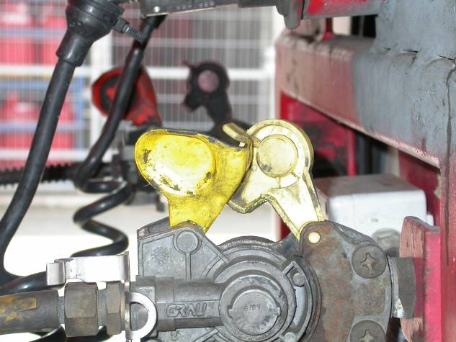
Woraus besteht das Auto?
die Kupplung - сцепление

Slide 22
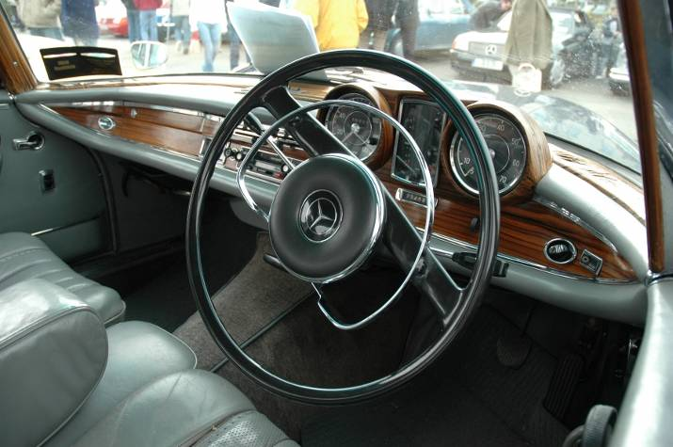
Woraus besteht das Auto?
die Lenkung-рулевое управление

Slide 23
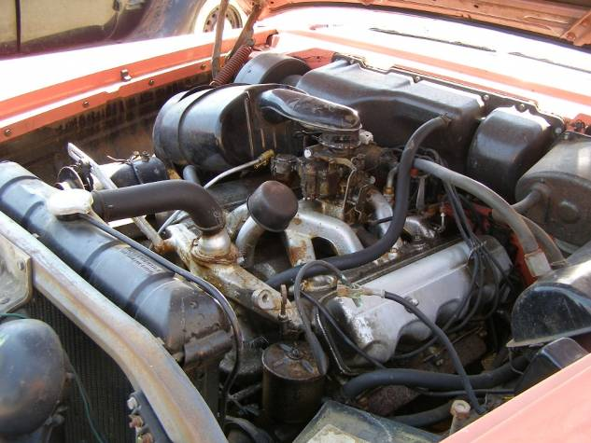
Woraus besteht das Auto?
die Transmission- трансмиссия

Slide 24
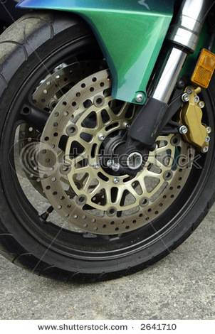
Woraus besteht das Auto?
das Bremssystem - тормозная система

Slide 25
Lieblingsverkehrsmittel der Deutschen
Personenkraftwagen
Fahrrad
Eisenbahn, Kraftrad,
Moped, Mofa und
andere Verkehrsmittel
Kraftomnibus

Slide 26
pro und kontra Stellung zum Thema Autofahren
Ja ?
Ich glaube (nicht/kaum), dass.. Ich meine, dass ..(nicht).. Ich denke (nicht), dass..
Es sieht (nicht) so aus, als ob.. Mir scheint, als ob..
Ich bin überzeugt davon, dass.. (nicht)..
Ich möchte hervorheben, dass.. (nicht).. Ich möchte unterstreichen, dass.. (nicht)..
Ich stehe auf dem Standpunkt / bin der Ansicht / bin der (festen) Überzeugung / bin der Meinung, dass.. (nicht)..
Nein ?

Slide 27

Wozu braucht man ein Fahrrad?

Slide 28

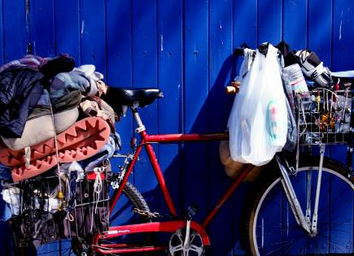
Wozu braucht man ein Fahrrad?
Für die einen ist das Fahrrad ein Sportgerät, für die anderen ein tägliches Transportmittel zur Arbeit oder zum Einkaufen.

Slide 29

Drücken Sie Ctrl und schnalzen Sie die Verbannung und gehen Sie auf die Webseite über.
. http://www.de-online.ru/index/arbeitsplatz_berlin_rad_durch_die_hauptstadt/0-138

Slide 30
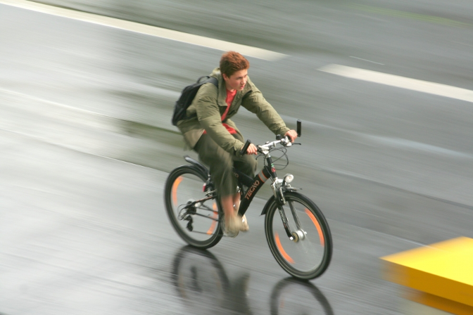
In diesem Film lernen wir zwei junge Männer kennen, die mit dem Fahrrad Geld verdienen

Slide 31
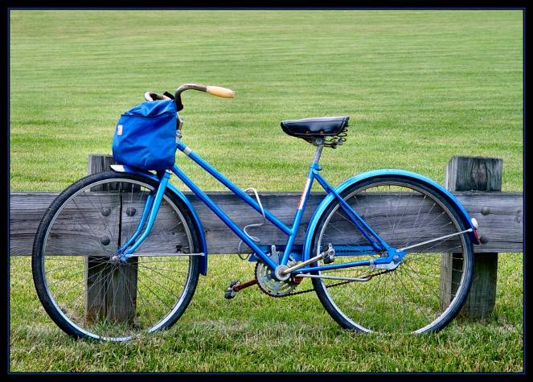
Kreuzen Sie bitte an.

Slide 32
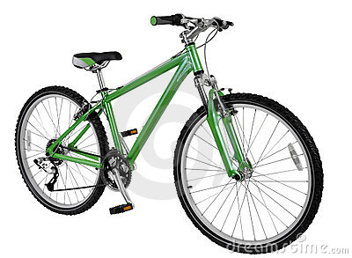

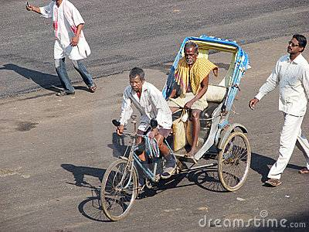
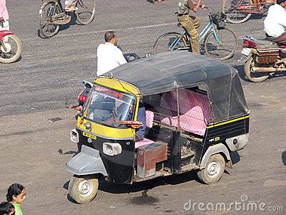
1. Eine moderne europäische Variante der traditionellen asiatischen Rikscha ist… a) das Fahrrad. b) das Moped. c) das Velotaxi.

Slide 33
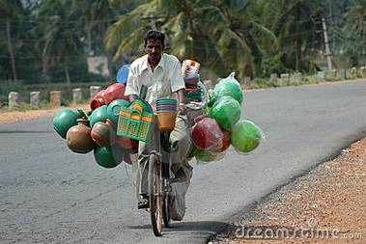
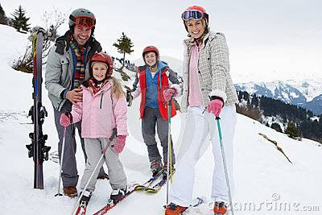
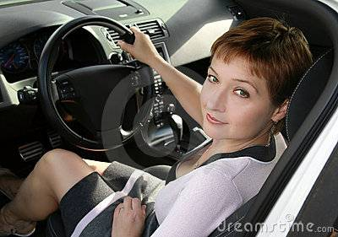
2. Manche Leute fahren nur bei schönem Wetter… a) Schi. b) Rad. c) Auto.

Slide 34
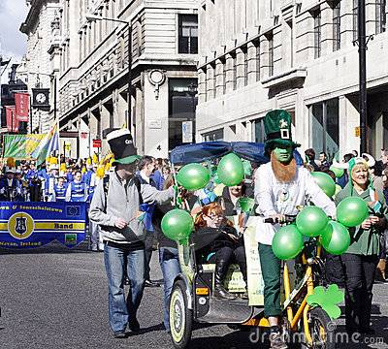
3. Von Mai bis… transportieren die futuristisch anmutenden Fahrradtaxen allein in Berlin mehr als 350.000 Fahrgäste.
a) September b) Oktober c) November

Slide 35
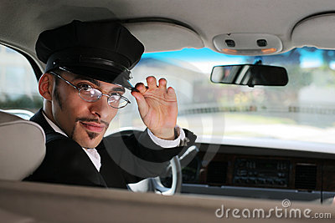


4. Kai Klander, von Beruf…
a) Fahrradkurier.
b) Lehrer.
c) Fahrer.

Slide 36


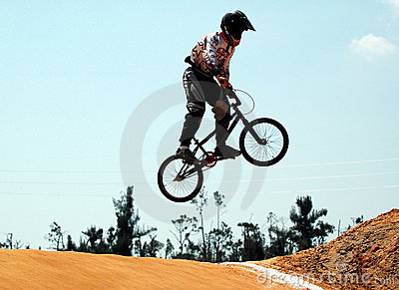
5. Wir fahren, denke ich mal, auch sehr …
a) schnell.
b) lustig.
c) gefährlich.

Slide 37
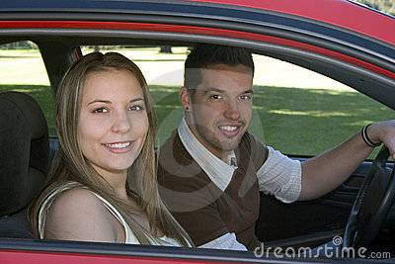
Erdenken Sie die Situation

Slide 38
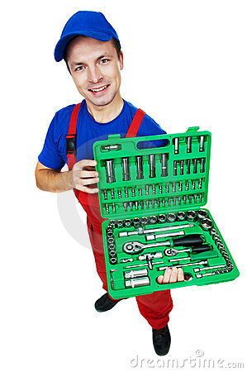
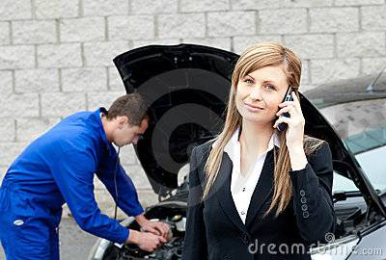
die Zündkerzen-свечи зажигания ersetzen-заменять klemmen-заедать (не срабатывать) reparieren-ремонтировать (чинить, исправлять)

Slide 39
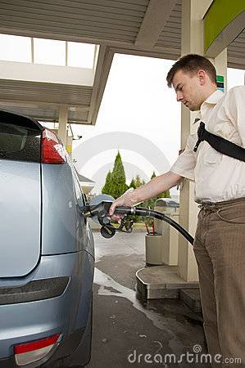
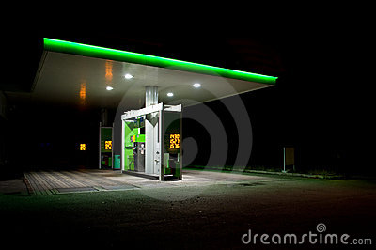
Wo ist hier eine Tankstelle? - Где здесь бензозаправка?
Super, Normal – «супер», «нормал» (виды бензина)
Ich möchte 20 Liter Super- я хотел бы 20 литров «супер»
Bitte volltanken!- Пожалуйста, полный бак!

Slide 40
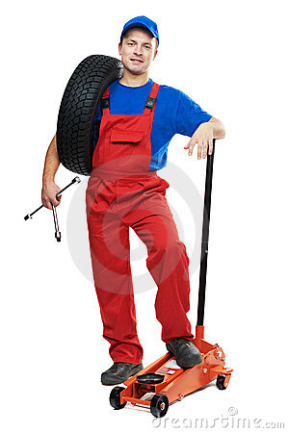
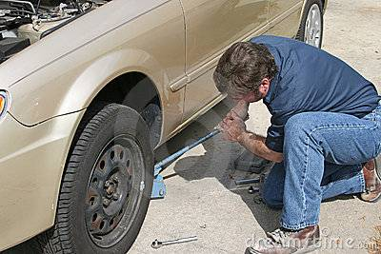
Bitte Bremsflüssigkeit nachfüllen- Пожалуйста, долейте охлаждающей жидкости
Bitte das Öl wechseln!- Пожалуйста, смените масло!
Bitte den Reifendruck- проверьте, пожалуйста, давление в шинах

Slide 41
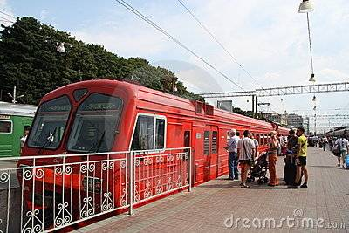


Hausaufgabenvorschläge
die Mitteilung „Die meist gefragten Verkehrsmittel in Russland“

Slide 42

die Webseite
http://www.rundschau.mv.ru/zug_d.htm
http://www.poezdka.de/113/Russland/reisetipps-russland/verkehrsmittel.html
http://www.eu-asien.de/Russland-Informationen/Reiseinformationen/oeffentliche-Verkehrsmittel-Russland.html
http://www.bestrussiantour.com/de/oeffentliches_verkehr

